Slide 1

Noord-Hollands Archief
Hotspot-monitor NHA
Archieflab hotspots, 12 maart 2018, Utrecht

Slide 2

Hotspot-monitor NHA
Een toelichting op de rol van het NHA bij het opstellen van een hotspot-monitor voor de zorgdragers die zijn aangesloten bij het NHA.

Slide 3
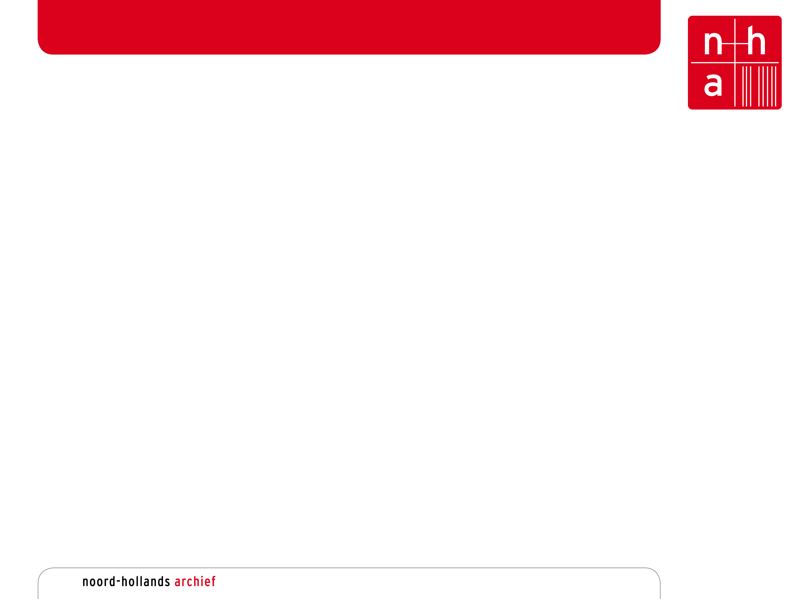
Hotspot-monitor NHA
Waarom NHA in de regie?
NHA en zorgdrager beiden belang bij vooraf goed onderbouwde hotspots
Helicopterview
Betere afstemming
Efficiëntie
Notes:
NHA is straks beheerder van de overgebrachte archieven. Indien er onjuiste hotspots zijn toegewezen, wordt er of aan het NHA archief overgedragen dat niet bewaard of te worden of is er juist archief vernietigd dat wel bewaard had moeten worden. Nu kan het NHA al in een vroeger stadium input leveren of er iets wel of niet te bewaren is op basis van de geldende selectielijst. Anders bestaat de kans dat er archief verloren gaat of dat er achteraf bij de bewerking van een archiefblok pas deze input wordt geleverd en het meer tijd en werk kost.
Veel zorgdragers staan nauw in contact met elkaar, met het NHA in de regie kan er makkelijk samen worden gewerkt en gebruik worden gemaakt van meerdere experts.
Door middel van uniform beleid kan er onderling beter worden afgestemd voor wie een hotspot geldt of dat het een regionale of provinciale hotspot betreft.
Voor iedere aangesloten zorgdrager een apart traject doorlopen is te arbeidsintensief.

Slide 4
Hotspot-monitor NHA
Uitgangspunten
NHA neemt de regie
bij het opstellen van de hotspot-monitors voor de verschillende zorgdragers
Periode 2010-2017
voor de eerste hotspot-monitor
Jaarlijkse updates
Na het vaststellen van de eerste hotspot-monitor
Mogelijke concentraties voor hotspots:
- provinciale hotspots
- regionale hotspots
- hotspots van meerdere gemeenten
- gemeentelijke hotspots
- hotspots van gemeenschappelijke regelingen

Slide 5
Hotspot-monitor NHA
Aanpak
Eerste expertbijeenkomst
Interne experts werkzaam bij de zorgdragers
Tweede expertbijeenkomst
Externe experts van de zorgdragers (historicus, fotograaf, journalist)
Concept hotspot-lijst vaststellen
Door de projectleider per zorgdrager opgesteld, voorgelegd aan zorgdragers en laten vaststellen
Publicatie hotspot
Online bij de zorgdrager en bij het NHA
Themabijeenkomst
Toelichting hotspot-monitor voor alle zorgdragers + inventariseren interesse + benoemen projectleider bij het NHA
Opleveren procesvoorstel
door het NHA aan alle zorgdragers
Akkoordverklaringen zorgdragers
met NHA in de regie
Uitwerken proces
o.a. door de projectleider
Notes:
Akkoordverklaringen kunnen via de mail worden aangeleverd.
In procesvoorstel ook update voor vervolgmonitors uitwerken en mogelijkheid tot een derde expertmeeting indien nodig.
Profiel interne experts: mensen die gedurende de periode van de hotspot-monitor die kennis heeft van gebeurtenissen van de samenleving van het werking gebeid van de zorgdrager als geheeld van die periode en daar een bredere blik op heeft.
Vastleggen van de monitor door het SIO (Strategisch Informatieoverleg) of het bestuur van de zorgdrager.

Slide 6
Noord-Hollands Archief
Hotspots en particuliere archieven

Slide 7
Achtergrond
Acquisitiebeleid voor particuliere archieven
Leemtelijst
Meerjarenbeleidsplan; actief relatiebeheer
Notes:
In het acquisitiebeleidsplan staat :
- NHA wil fungeren als het geheugen van de provincie Noord-Holland en de aangesloten gemeenten in Zuid-Kennemerland en Amstel- en Meerlanden. Om dit te bereiken wordt naast overheidsarchieven ook archieven van particuliere archiefvormers binnen gehaald.
-
Leemtelijst:
Welke landelijke trends zien we op lokaal niveau in het werkingsgebied van NHA
Hoe verhouden de aanwezige archieven en collecties zich tot deze geschiedenis
Welke onderdelen van de maatschappij zijn niet of nauwelijks vertegenwoordigt in de archieven
Veel materiaal van organisaties, bedrijven en personen die deel uitmaken van de gevestigde orde. Weinig tot geen materiaal van groepen, mensen of bewegingen die hierbuiten vielen of er tegen streden ( digitale cultuur, jeugdcultuur etnische minderheden en migranten, belangengroepen, emancipatiebewegingen, protest- en actiegroepen)
Conclusie: actief die archiefvormers benaderen die niet automatisch de weg naar het NHA weten te vinden. Opgenomen in MJB: actief relatiebeheer.
Maar hoe pak je dat aan??

Slide 8
Bevindingen
Wat zijn trends en belangrijke gebeurtenissen?
Waar leg je de accenten?
Welke actoren ga je benaderen?
Notes:
Uitgaande van het landelijke onderzoek naar trends en hotspots zijn we ons gaan bezinnen op welke trends en hotspots van belang zijn voor het werkgebied van het NHA die zich in het recente verleden hebben afgespeeld.
Waar leg je de accenten? Welke hotspots zijn daarbij het belangrijkste en hoe bepaal je dat?
Wie of wat zijn de belangrijke particuliere archiefvormers? Hoe vind je deze archiefvormers die een rol hebben gespeeld bij/in de hotspot? En hoe benader je ze?

Slide 9
Wat willen wij doen?
Hotspot-monitor 2010-2017 voor benaderen particuliere archiefvormers uit recente verleden
Onderzoek of methode kan worden gebruikt voor het in kaart brengen van historische trends en hotspots in het werkingsgebied van het Noord-Hollands Archief
Actief particuliere archiefvormers benaderen
Notes:
NHA richt zich met de hotspotmonitor op de periode 2010-2107.
Historische hotspots:
Per zorgdrager en voor de regio als geheel met terugwerkende kracht kijken naar trends en hotspots in de periode voor 2010.
Zijn daarbij de particuliere archiefvormers nog te traceren en zijn ze nog in het bezit van het archief?

Slide 10

BEDANKT!

